Slide 1
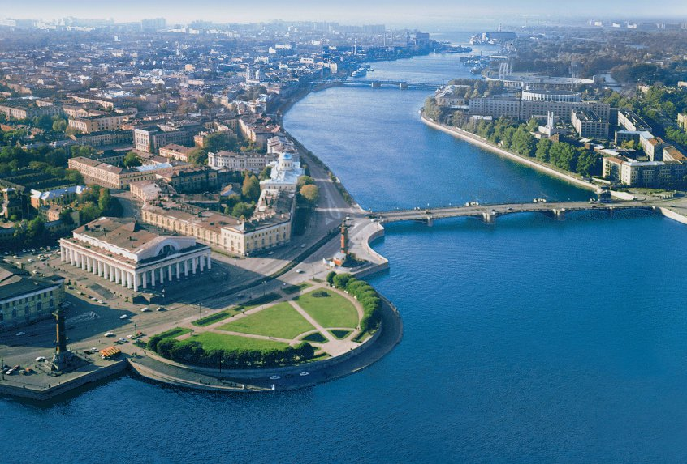
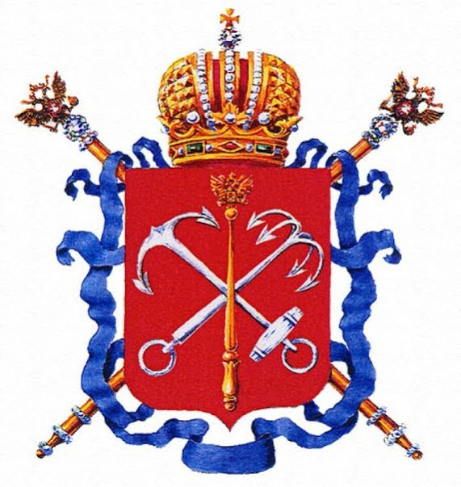
Презентация: «Мой любимый город- Санкт- Петербург».
Санкт-Петербург 2019г

Slide 2
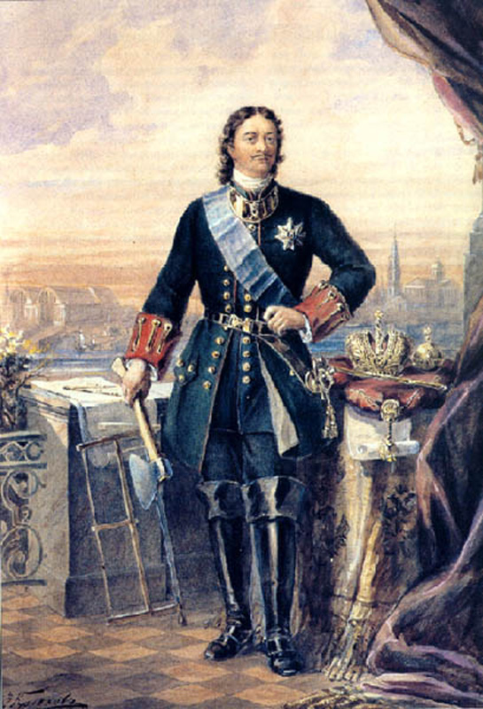
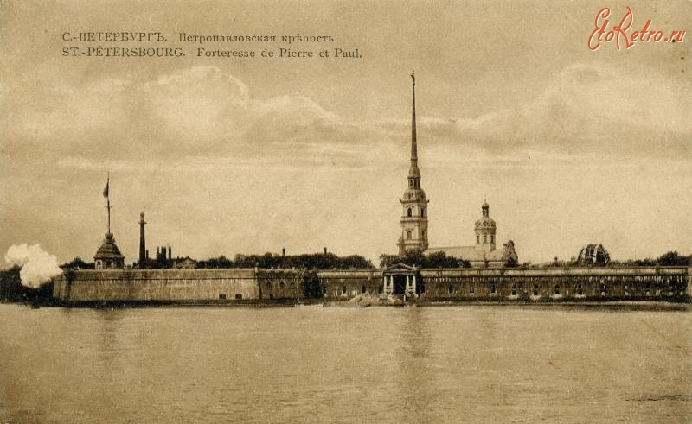
Санкт-Петербург был основан в 1703 году
Петром I, первым зданием города стала Петропавловская крепость на Заячьем острове, вокруг которой и стал строиться
весь город.
В 1914 г. Санкт- Петербург стал называться Петроградом ,а в 1924 г. по 1991г. назывался Ленинградом.
В 1991г. городу вернули первоначальное название – Санкт-Петербург.

Slide 3
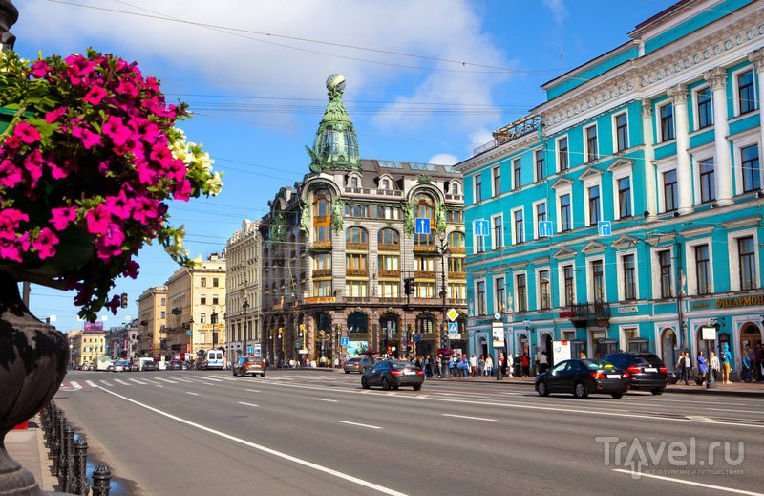
Современный город ,невский проспект

Slide 4
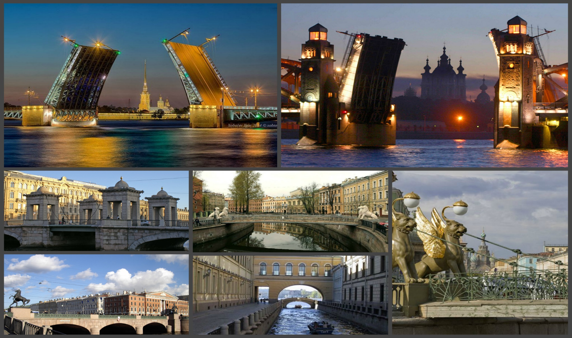
Мосты Санкт-Петербурга
Дворцовый мост
Мост Петра Великого
Львиный мост
Банковский мост
Мост Ломоносова
Аничков мост
Эрмитажный мост

Slide 5
Дворцовый мост

Slide 6
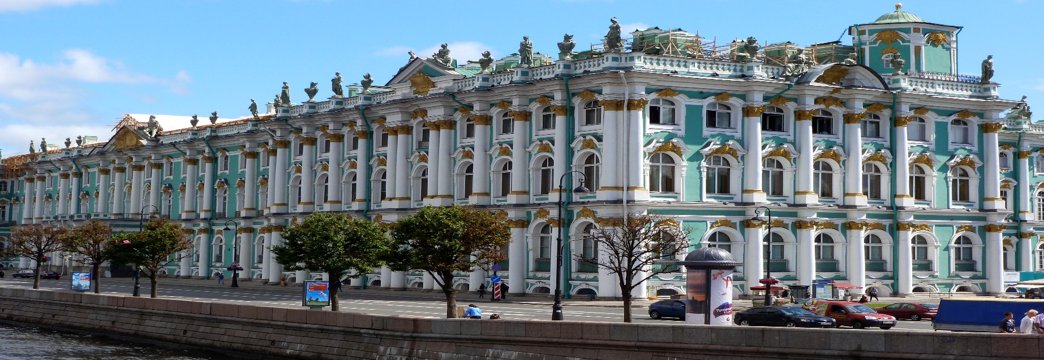
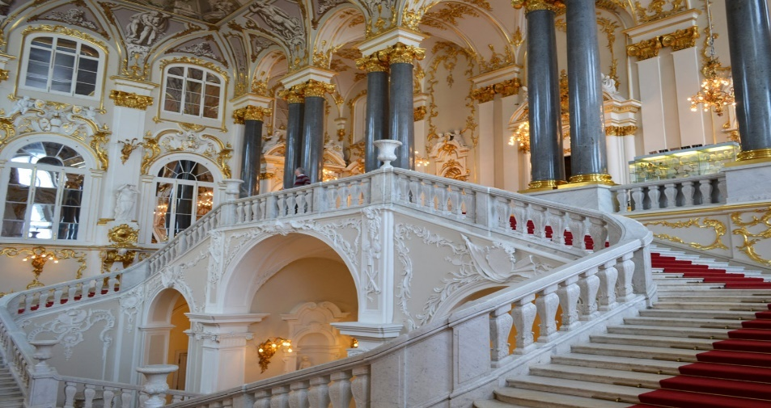
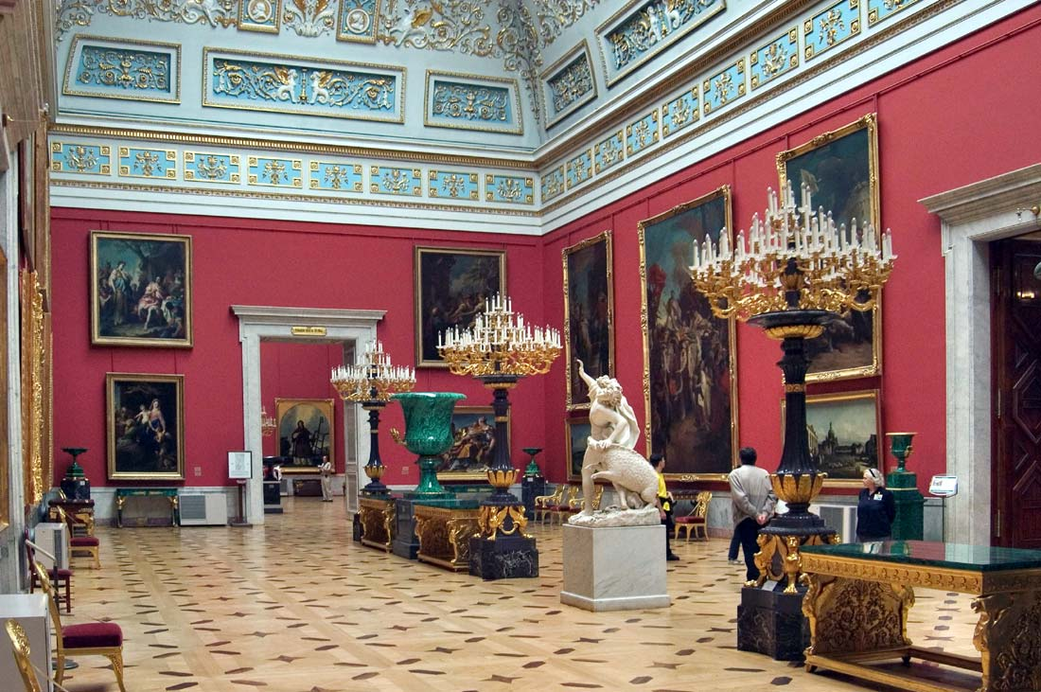
Эрмитаж

Slide 7
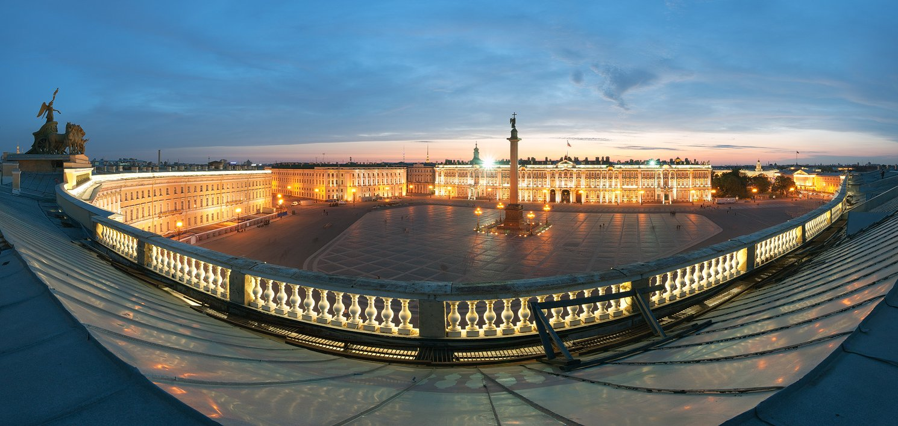
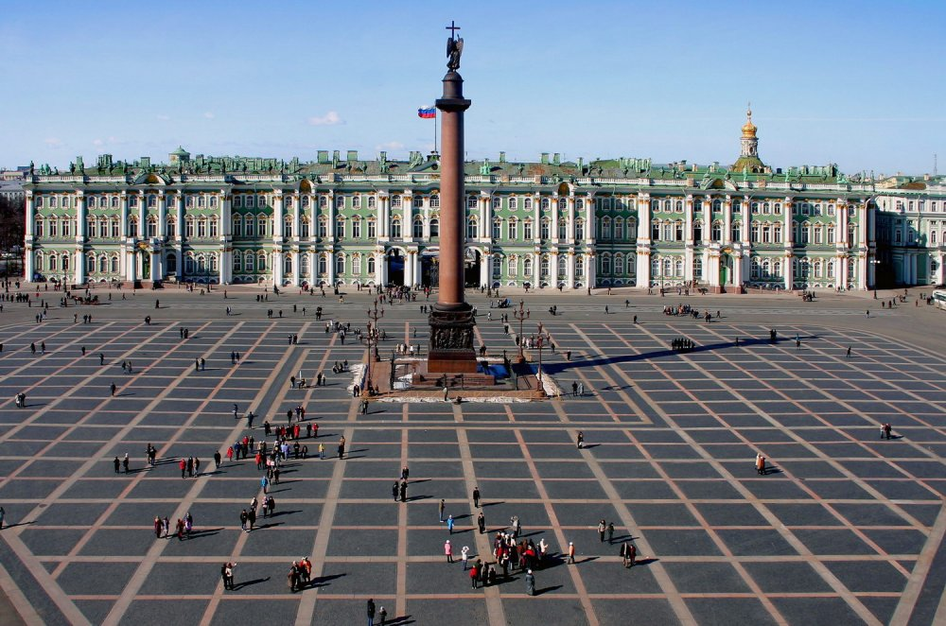
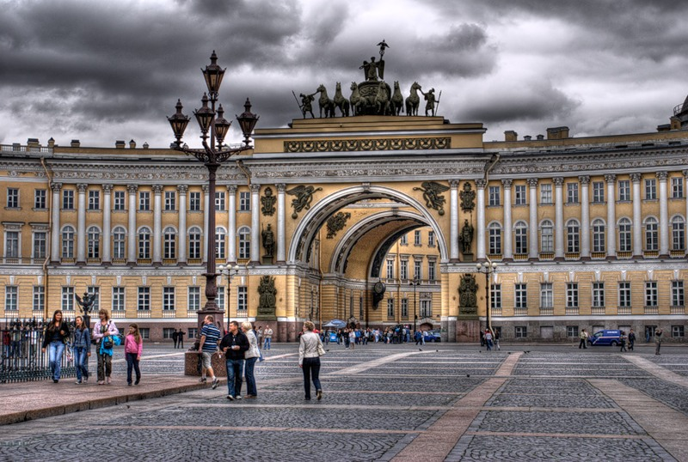
Дворцовая площадь

Slide 8
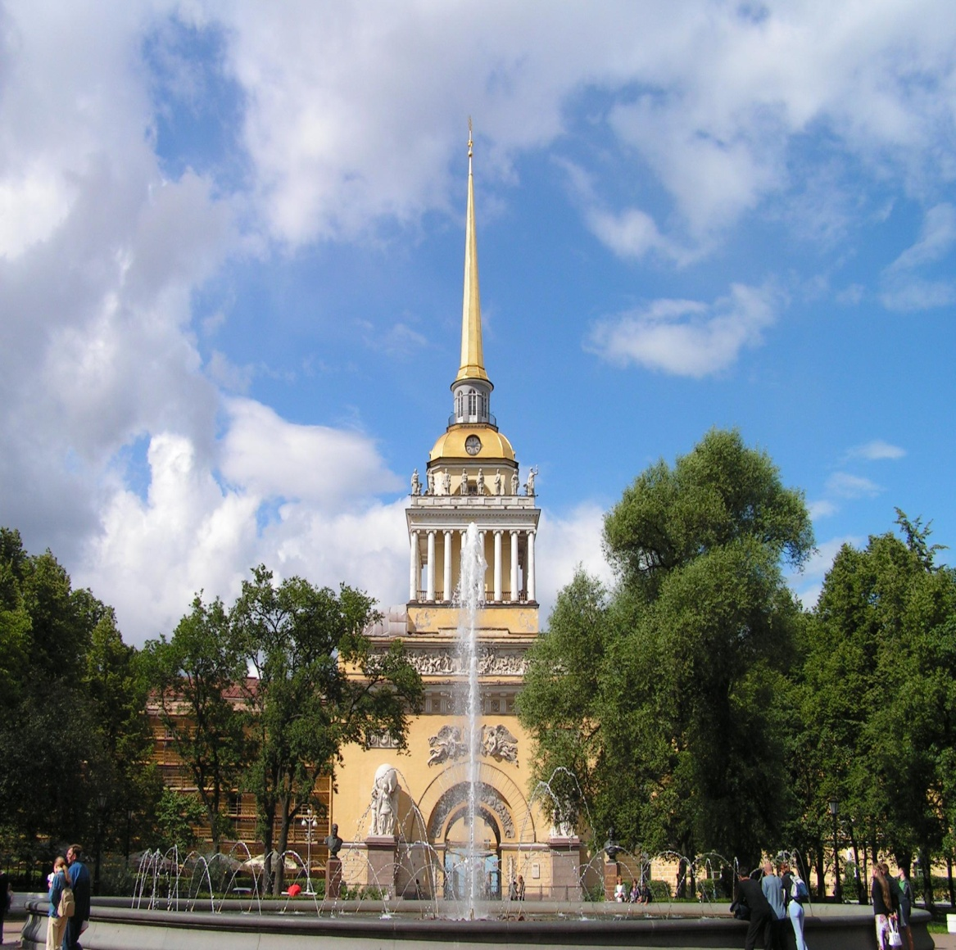
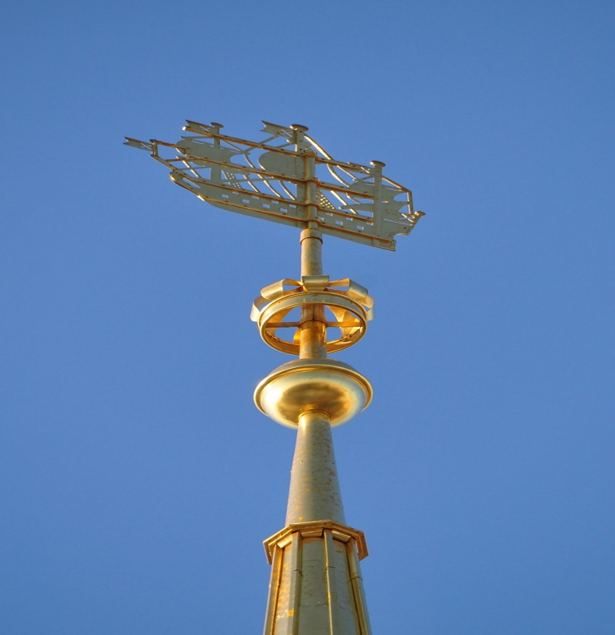
Адмиралтейство

Slide 9
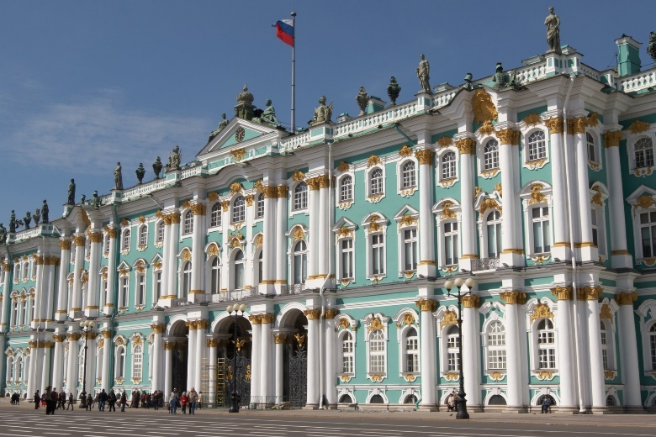
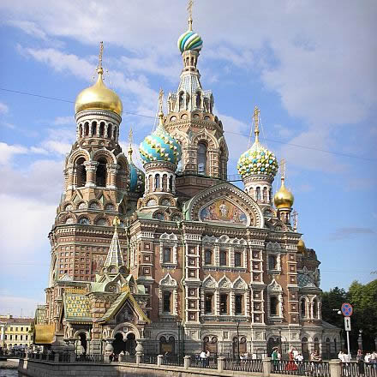
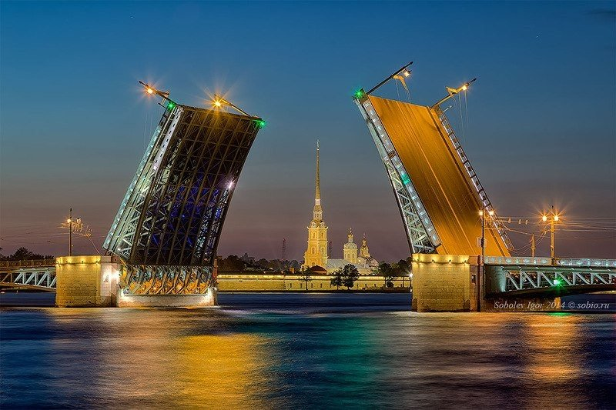
На какой картинке изображен собор «Спас-на-Крови»?
А
Б
В

Slide 10
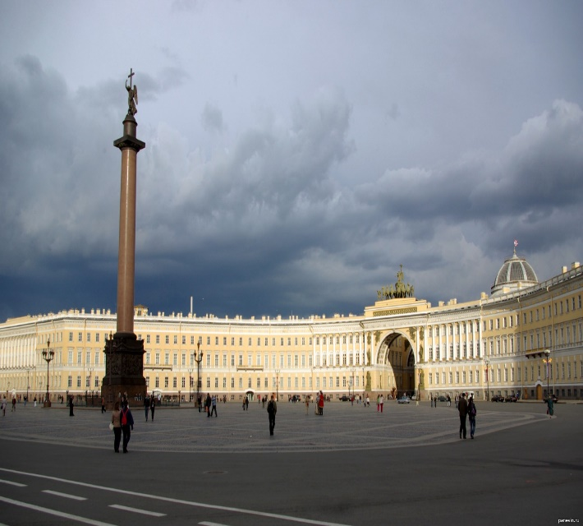
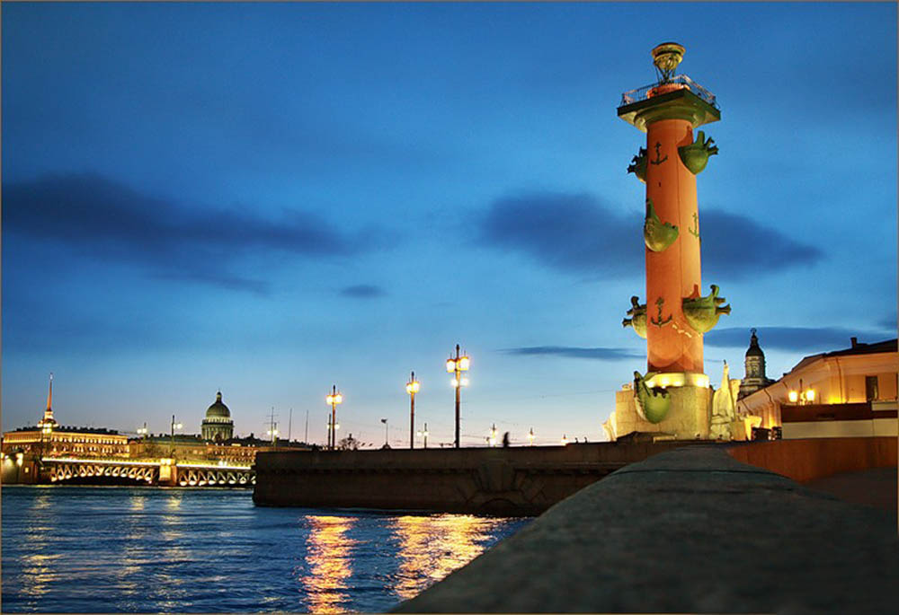
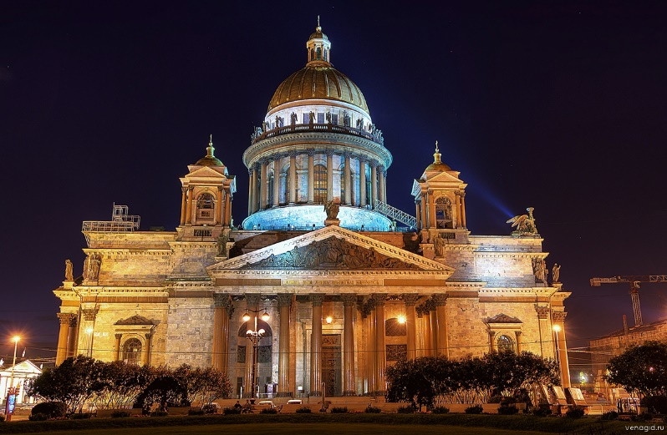
Выберите фотографию с Ростральной колонной
1
2
3

Slide 11
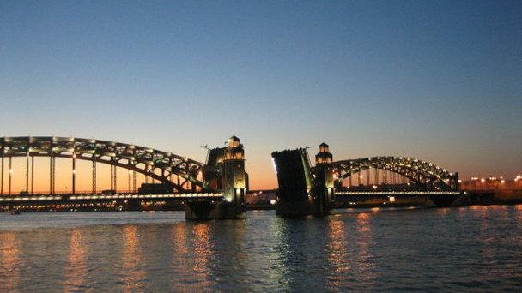
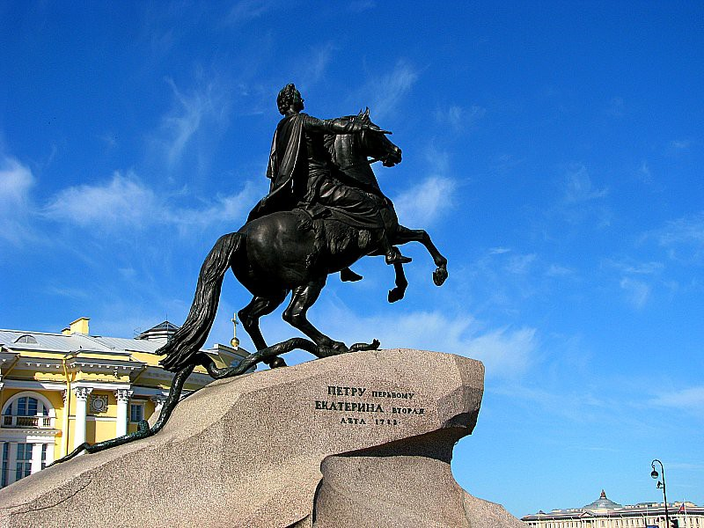
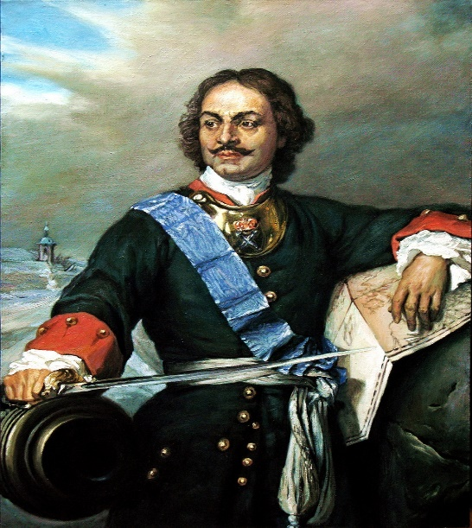
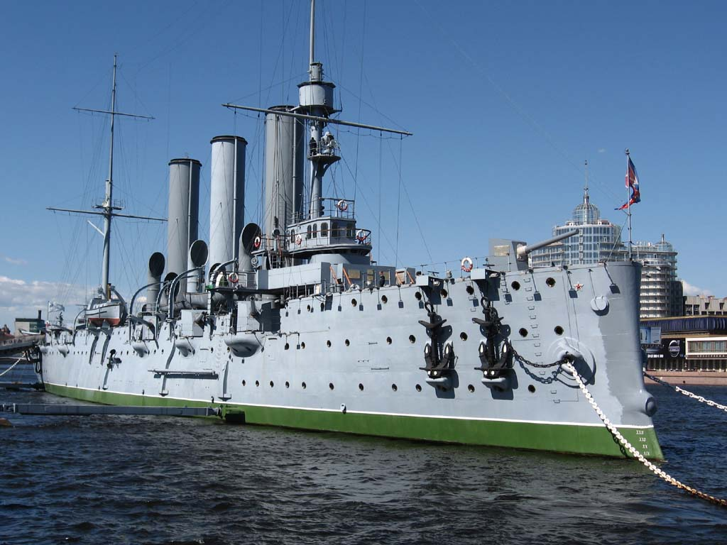
На какой фотографии изображен крейсер Аврора?
1
3
2
4

Slide 12
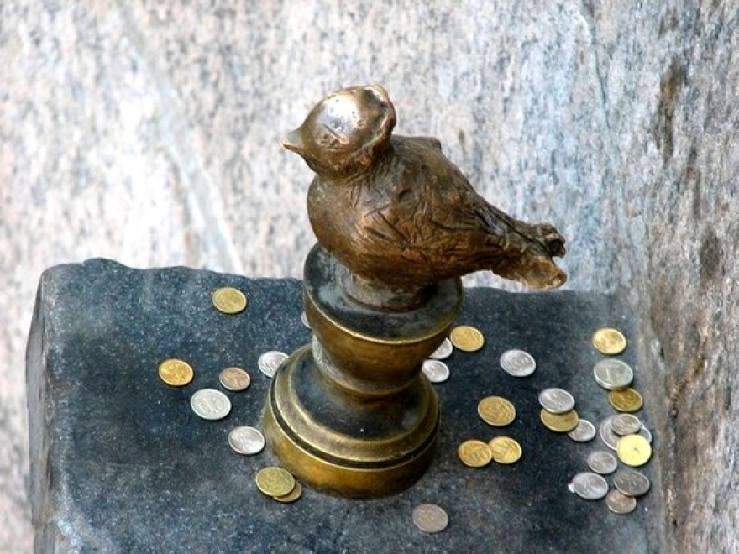
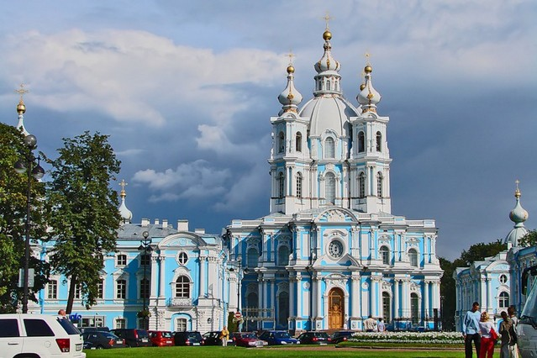
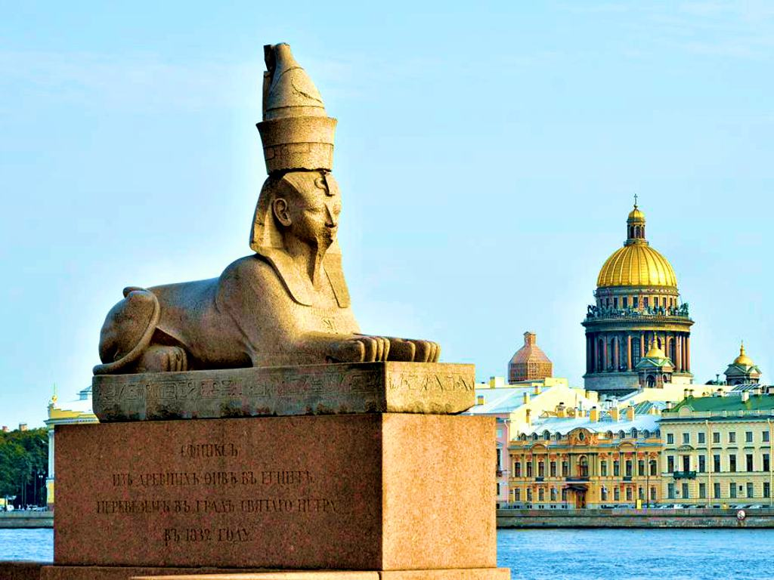
Какой самый маленький символ Санкт-Петербурга?
А
Чижик- Пыжик
Б
Смольный собор
Молодец !!!
Сфинкс
В

Slide 13
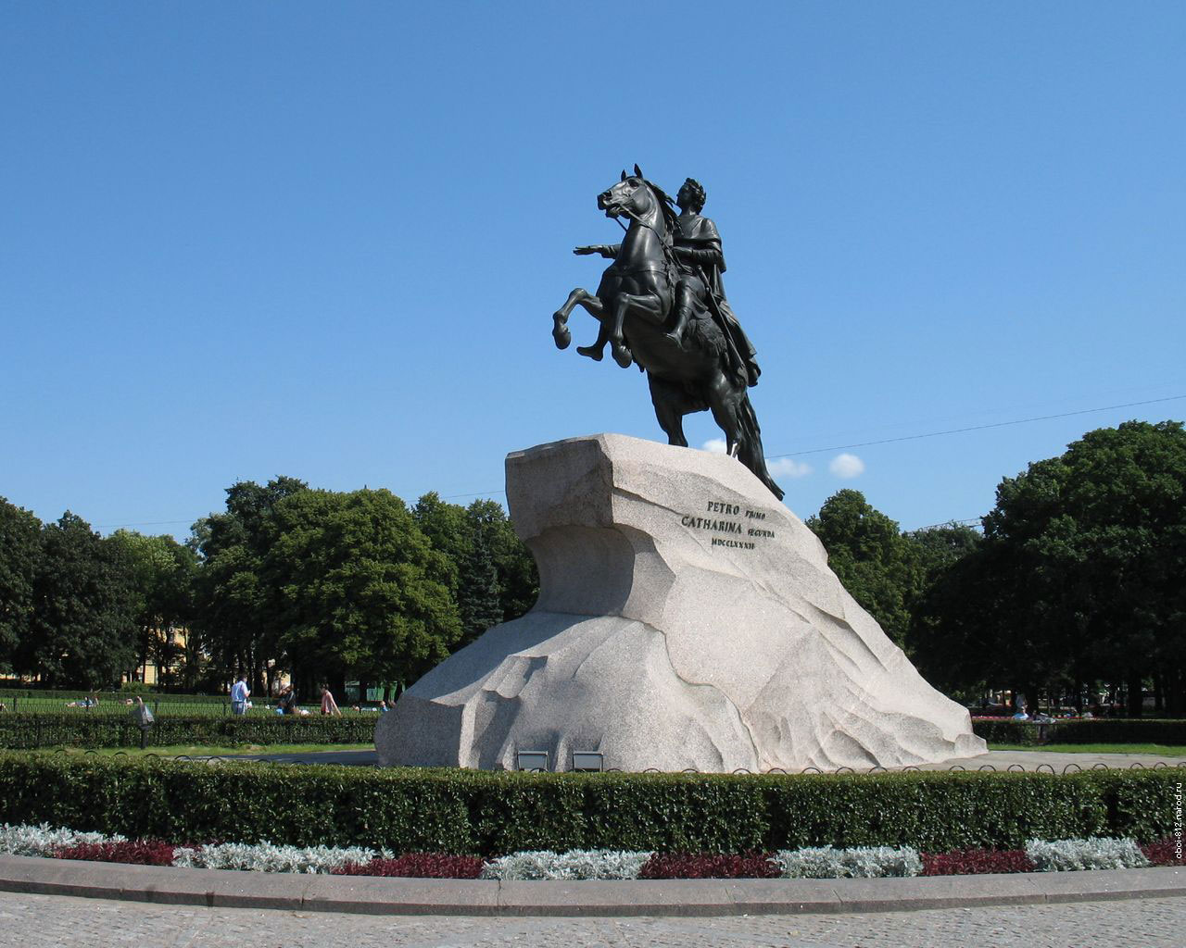
Медный всадник

Slide 14
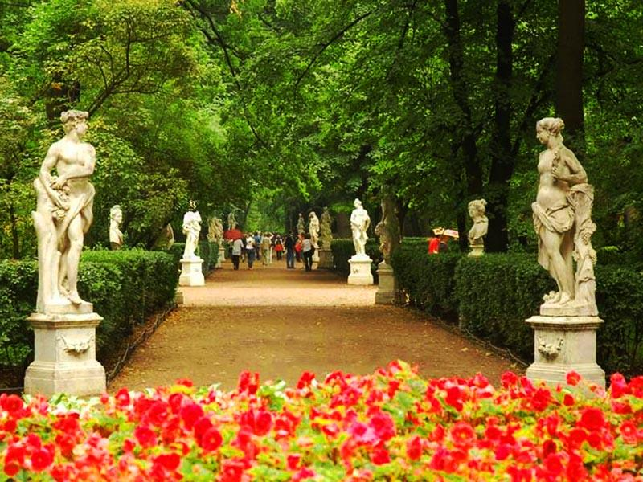
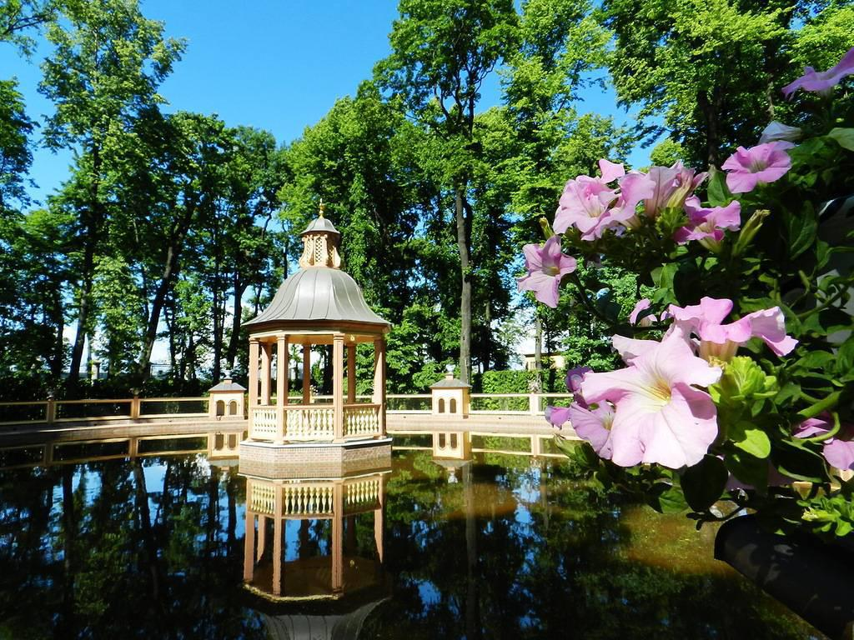
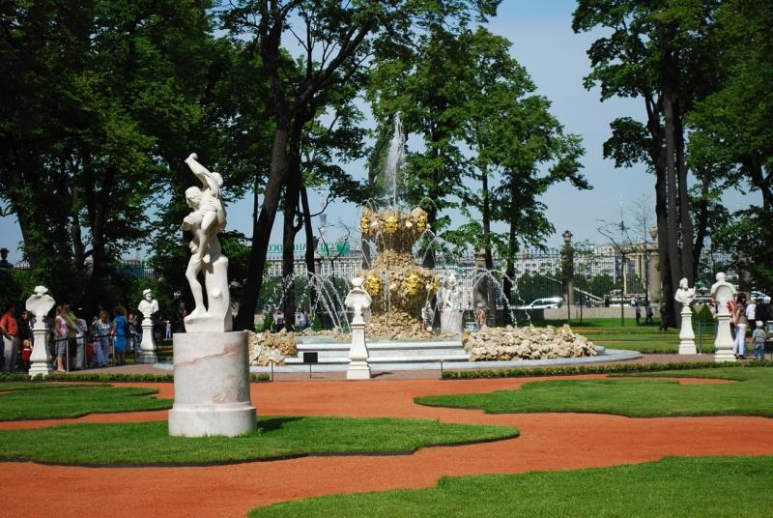
Летний сад

Slide 15
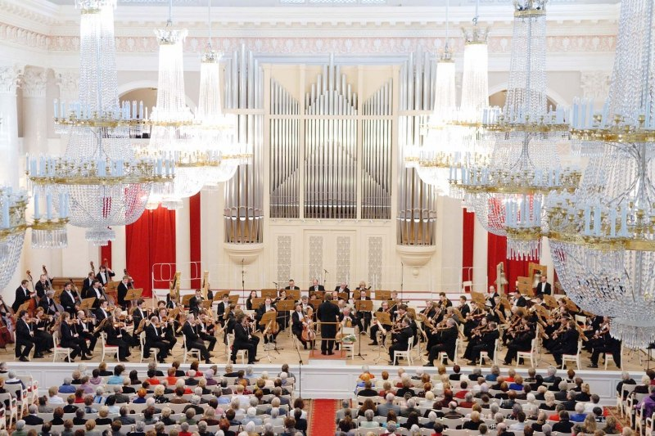
Филармония

Slide 16
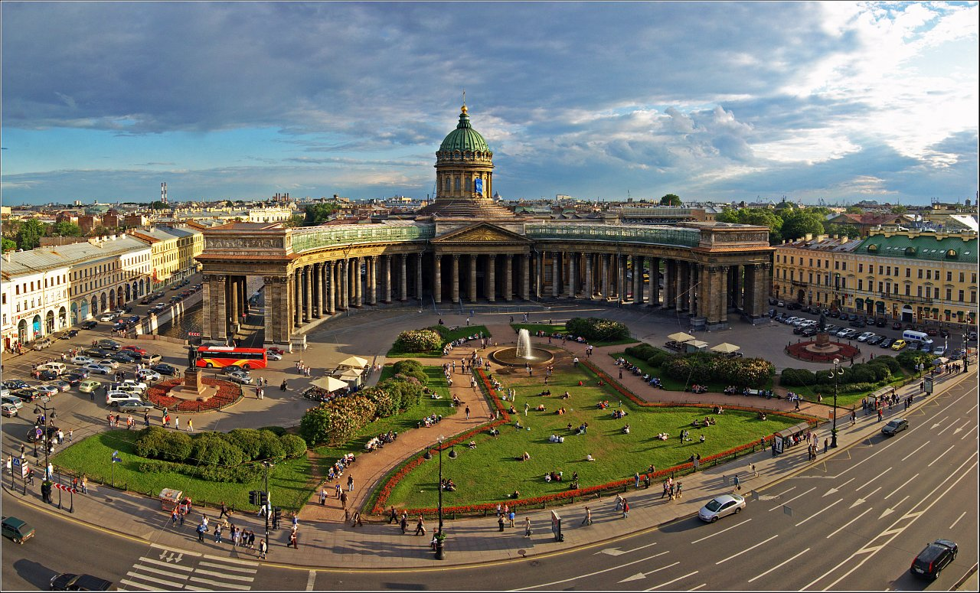
Казанский кафедральный собор

Slide 17
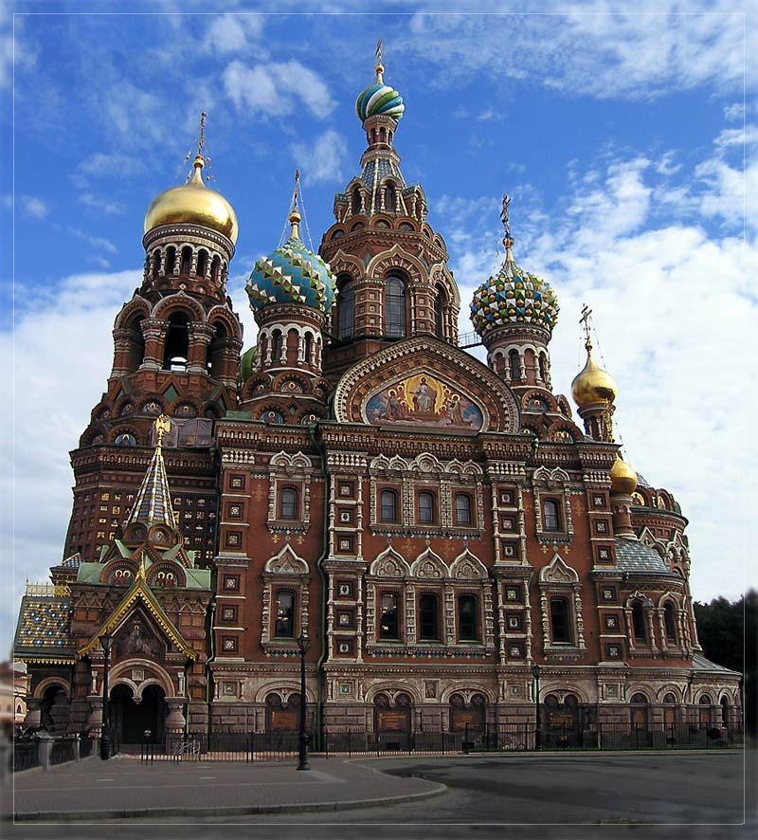
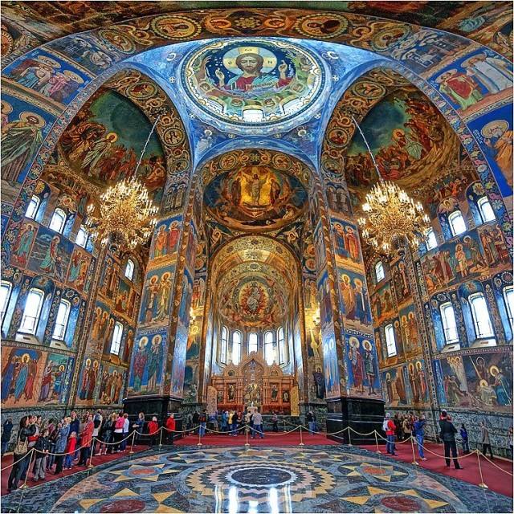
Собор Спас-на-Крови

Slide 18
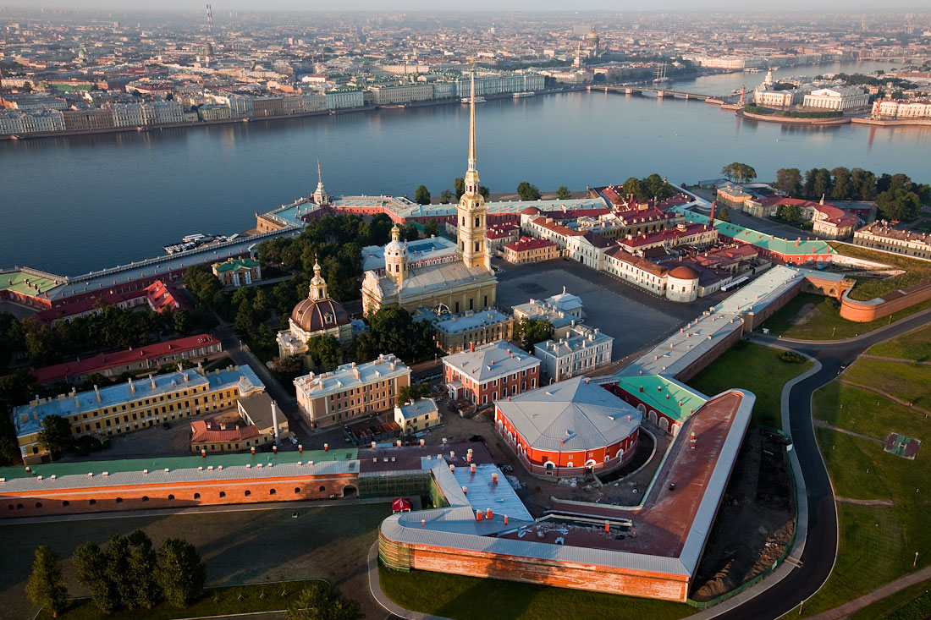
Петропавловская крепость

Slide 19
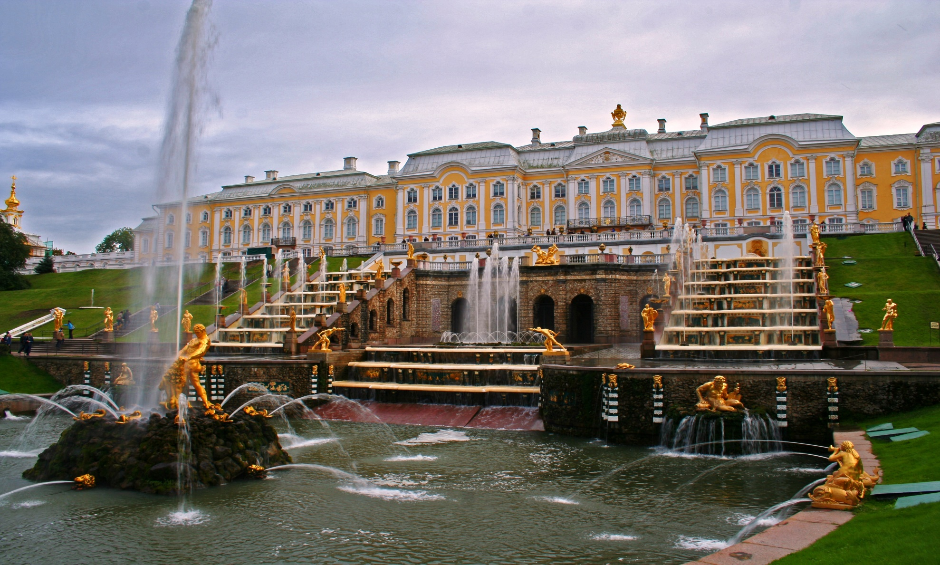
Петергоф

Slide 20
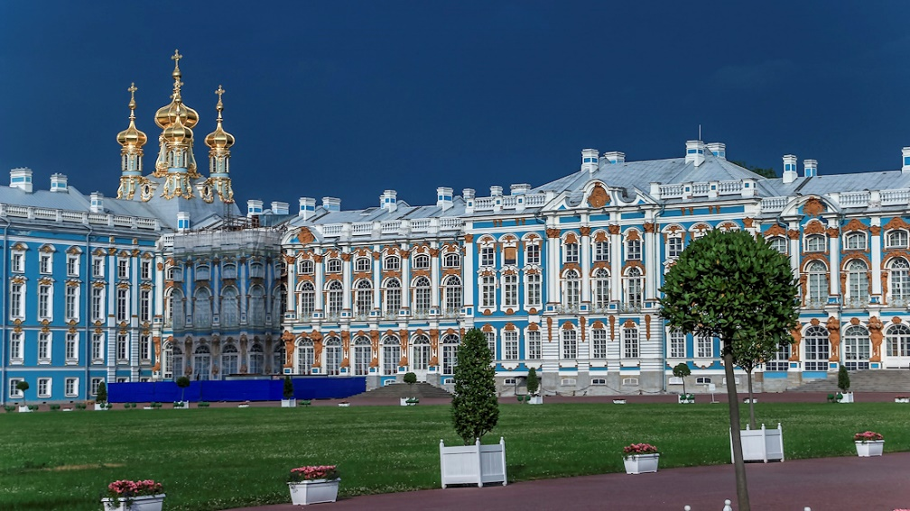
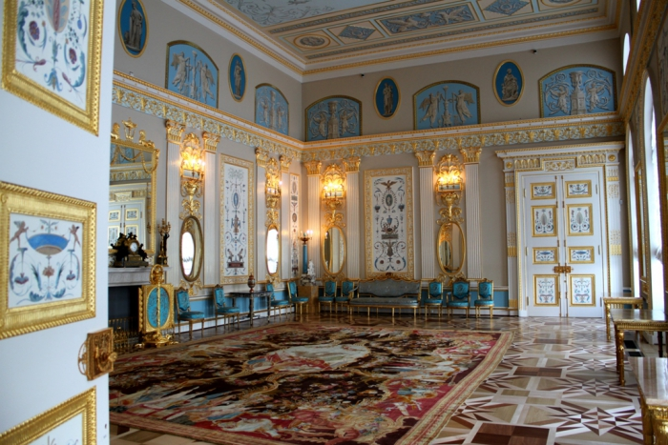
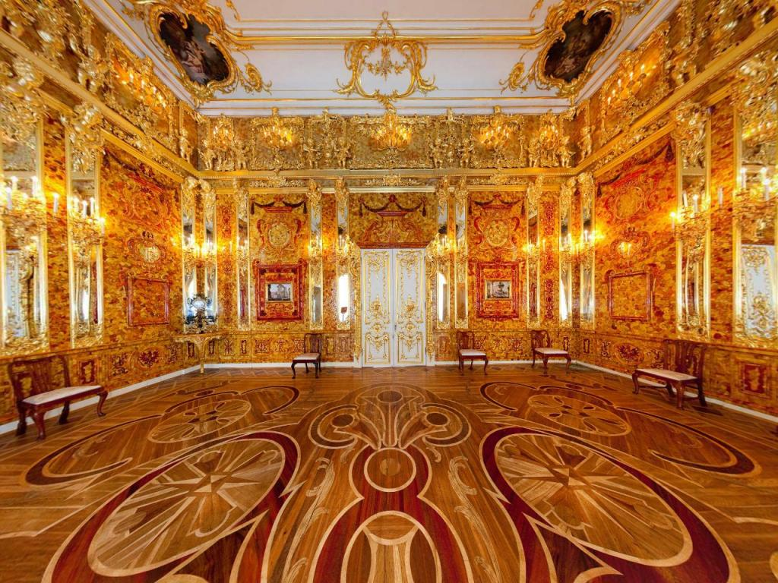
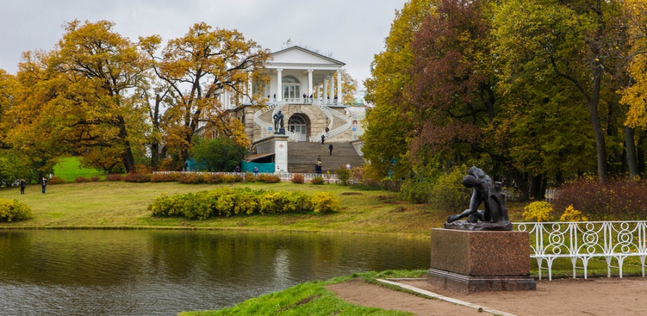
Екатерининский дворец

Slide 21
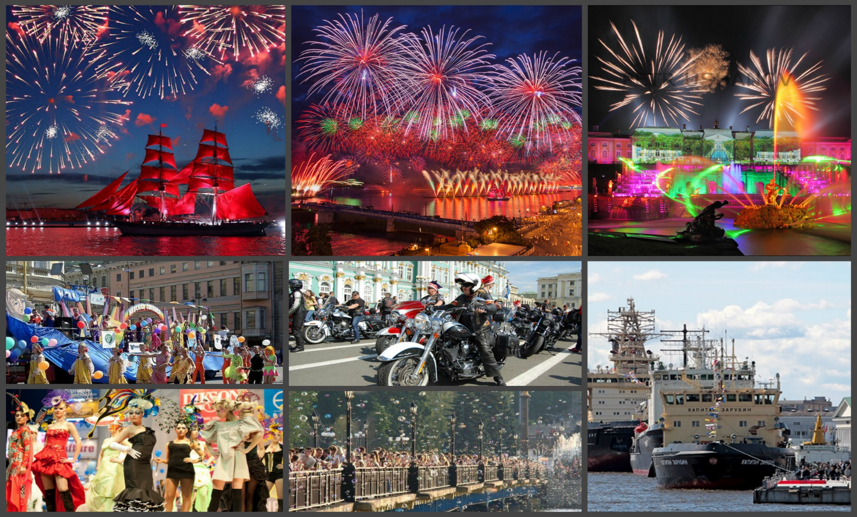
Фестивали в Санкт-Петербурге

